Slide 1
色彩构成

Slide 2
第一章 色彩的基本原理
第一节 色彩的产生
人们要想看到色彩必须先有光，这个光可以是太阳光的自然光源，也可以是灯光等照明设备发出的人造光源，当光线照射到物体上，物体吸收了部分光，而反射出来的光线被我们的眼睛看到，视觉神经将这种刺激传递给大脑的视觉中枢，我们才能看到物体，看到色彩。

Slide 3
第一章 色彩的基本原理
英国物理学家牛顿用三棱镜将太阳白光分解为红、橙、黄、绿、青、蓝、紫的七色色带。这种分散出来的光色，即使再经过一次棱镜也不会扩散，于是，他将这七种单色光称为光谱。

Slide 4
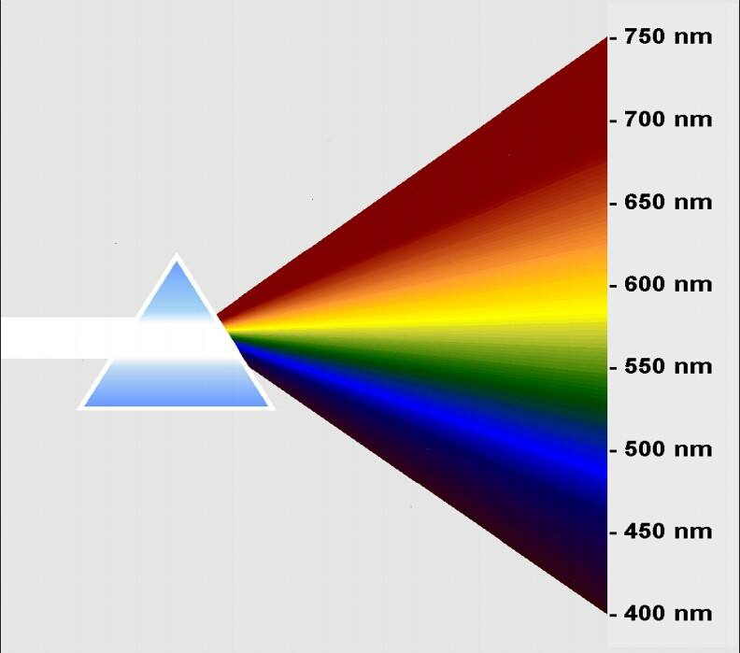
第一章 色彩的基本原理

Slide 5
第二节 色彩的分类与特性
现代色彩学把色彩分为两大类：
无彩色系 和有彩色系
无彩色系是指黑和白。
黑色：黑色是所有色彩中最暗的色。从理论上讲，黑即无光或不反射光线。但事实上我们所看到的黑色，至少反射了4％左右的光线。因此，在艺术表现中把黑色理解成为——低明度的色。
白色：白色从理论上讲是全反射的结果。就如阳光照射之后直接反射人我们眼中所看到的颜色。实际上再白的色(如白纸)总要吸收大至5％左右一定量的光线。所以，在颜料或纸张等中是没有纯白色的，认识这点是很重要的。

Slide 6
第二节 色彩的分类与特性
有彩色系
有彩色系有三个基本特征：色相、纯度、明度，在色彩学上也称色彩的三要素或三特征。

Slide 7
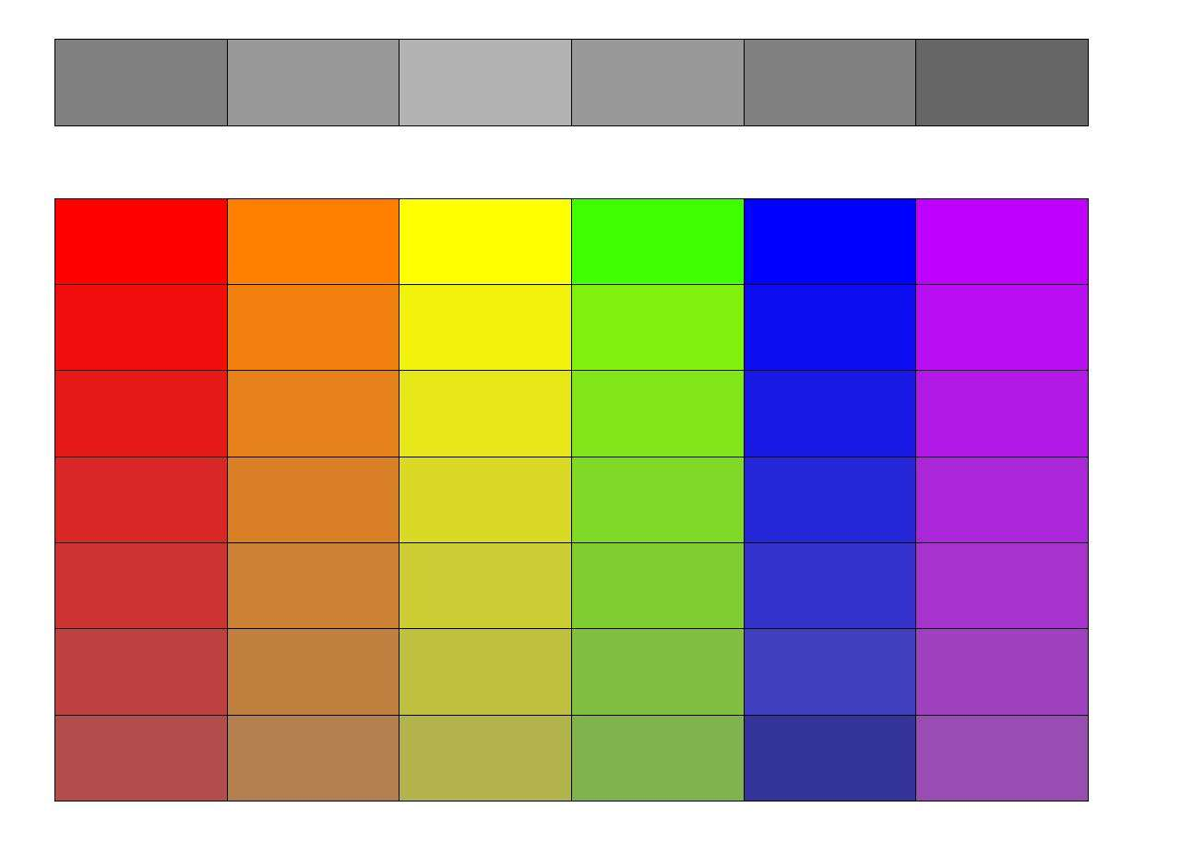

Slide 8
第三节 色彩的表色体系
一、 色立体
二、孟塞尔色立体
三、奥斯特瓦德色彩体系
四、日本色研配色体系

Slide 9
第四节 色彩混合
一、三原色（三基色）
二、加色混合
三、 减色混合
四、视觉混合
1、空间混合
2、旋转混合

Slide 10
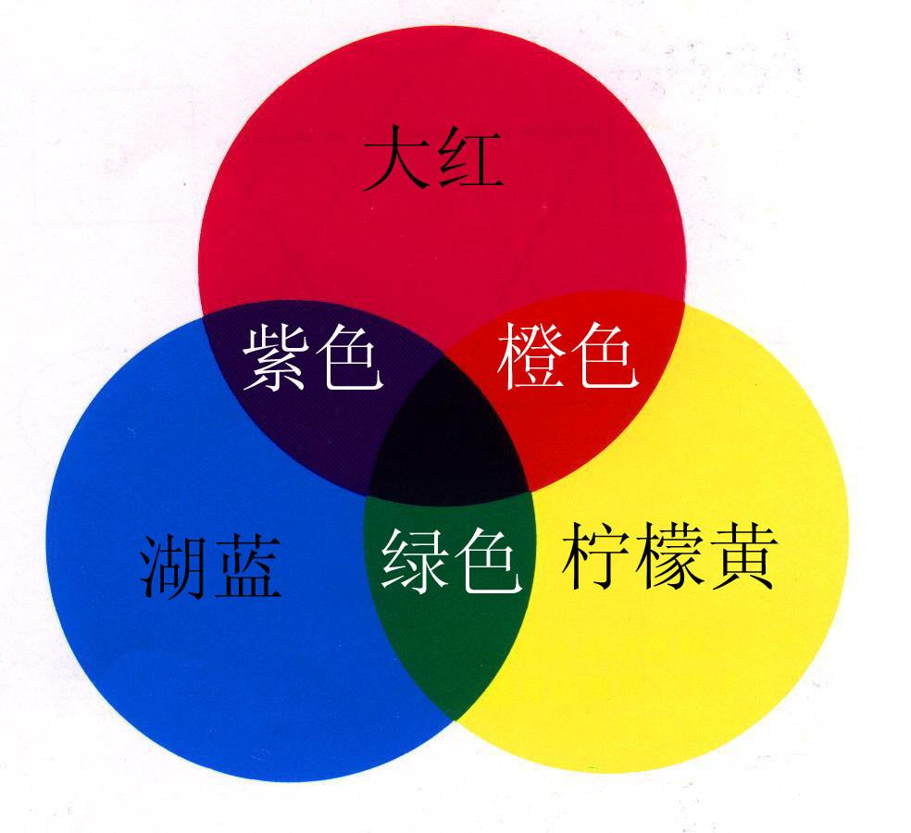

Slide 11
第二章色彩的视觉理论
第一节 色彩的错觉与幻觉
一、视觉残像
二、.同时对比
三、色彩的膨胀与收缩感
四、色彩的前进与后退感

Slide 12
第二节 色彩的易见度
在设计作品的时候，委托方的要求往往是多项的，如要求突出标题和主体形象，但也同时指出公司的印记要体现等。这就提出了一个主题表现的层次、先后顺序的问题．设计者要掌握好分寸，就必须了解色彩传达中的清晰度原则，即易见度

Slide 13
第三章 色彩的心理理论
第一节 色彩的心理学研究
一、色彩心理与年龄有关 根据实验心理学的研究，人随着年龄上的变化，生理结构也发生变化，色彩所产生的心理影响也不尽相同。
二、色彩心理与身份职业有关 体力劳动者喜爱鲜艳色彩，脑力劳动者喜爱调和色彩；农牧区少数民族喜爱极鲜艳的，成补色关系的色彩；高级知识分子则喜爱复色、淡雅色、黑色等较成熟的色彩
三、色彩心理与社会心理有关 由于不同时代在社会制度、意识形态、生活方式等方面的不同，人们的审美意识和审美感受也不同。
四、色彩心理的共性 虽然色彩引起的复杂感情是因人而异的，但由于人类生理构造和生活环境等方面存在着共性，因此对大多数人来说，无论是单一色，或者是几色的混合色，在色彩的心理方面，也存在着共同的感情。

Slide 14
第二节 各种色彩的特征
每种色彩都具有个性——性格，如同人一样。色彩不仅有个性，而且有性别、有味道、有温度、有软硬、有形状、有轻重，还有季节、有年龄、职业等象征意义。单色相有，多色相组合也有，这就是色彩的功能。有时单色相的功能易辨，双色相一加，立刻就改变了原来的功能。如红色味甜，绿色新鲜，红加绿即有辣味，红绿各少加白再加黄又有儿童感，再加白就有女性感；又如赭色成熟，如加黑即苍老；黄色有甜味，若加绿即变酸；蓝色有青春感，若加黑色即有死亡感；大片黑小片蓝则有恐怖感，再加一点黄又有夜间感。

Slide 15
第四章 色彩的对比
第一节 同时对比与连续对比
在色彩对比中可将色彩对比划分为同时对比与连续对比。同时对比指的是将某一色放在另一色上，我们的眼睛同时看到对比双方的现象。它会将对比着的双方建立在一个对立面上，即明比暗——明的更明，暗的更暗，鲜比浊——鲜的更鲜，浊的更浊。

Slide 16
第二节、色相对比
一、 同一色相对比
二、同类色对比
三、邻近色对比
四、对比色对比
五、补色对比

Slide 18
第三节、明度对比
一、明度差是色彩表达的关键
二、明度等级与明度基调

Slide 19
第四节、纯度对比
一、 纯度的改变
二、 不同纯度对比关系比较

Slide 20
第五节 冷暖对比
色彩的冷暖不是指物理上的实际温度，而是视觉和心理上的一种知觉效应。冷暖的感受主要体现在色相的特征上，如太阳、炉火、火炬、烧红的铁块等本身温度很高，他们反射出的红橙色光有温暖的感觉，而对雪、水和冰的联想使人们将白色、蓝色的系列列为冷色。暖色让人心跳加快，血液循环也加快，于是产生兴奋、积极、温暖的感觉。冷色引起心跳减缓，血压下降，血液循环减慢，因而产生镇静、消极、寒冷等生理反应。

Slide 21
第六节 面积的对比
一、颜色的面积比
二、颜色形状、位置与色彩对比的关系
三、 颜色面积构成色调

Slide 22
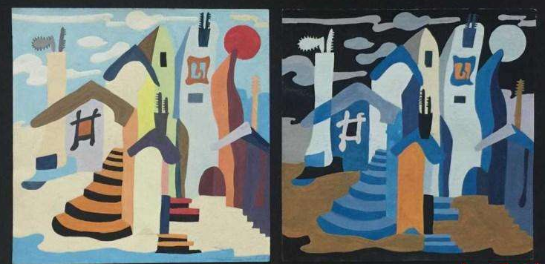

Slide 23
第五章 色彩的调和
在将两个或两个以上的色彩进行组合时，为了达成一项共同的表现目的而设置一种秩序、使色彩形成统一和谐的现象，称为色彩的调和。调和色彩以适目的色彩效果为依据，要求有变化但不过分刺激，统一但不单调。“秩序” “同一”、“近似”是把握色彩调和的三个要领。

Slide 24
第一节 秩序调和构成
一、色相秩序构成
二、明度秩序构成
三、纯度秩序构成
四、综合秩序构成

Slide 25
第二节、类似调和构成
一、同一调和构成
二、近似调和构成
三.对比调和构成

Slide 26
第六章 色彩的构图
色彩构图，狭义上讲就是色彩布局。各种色彩在空间位置上的相互关系必须是有机的组合。它们必须按照一定的比例，有秩序、有节律地彼此相互联结、相互依存、相互呼应，从而构成和谐的色彩整体，

Slide 27
第一节 色彩构图法则
一．色彩的均衡
二、色彩的呼应
三、色彩的主从
四、色彩层次
五、点缀色
六、色彩的衬托

Slide 28
第二节 色彩构思的灵感
一、来自自然色彩的启示
二、来自传统艺术的色彩启示

Slide 29
第七章 色彩构成的应用
第一节 色彩构成的应用规律
1、色彩的统一规律：
2、色彩的变化规律
3、色彩的空间规律

Slide 30
第二节 色彩在设计应用中的重要作用
一、色彩的识别性
二、色彩的真实性
三、色彩的情感性
四、色彩的审美性

Slide 31
第三节 视觉传播设计中的色彩
一、广告设计中的色彩
二、包装设计中的色彩
三、海报、招贴设计中的色彩
四、书籍设计中的色彩
五、网页设计中的色彩

Slide 32
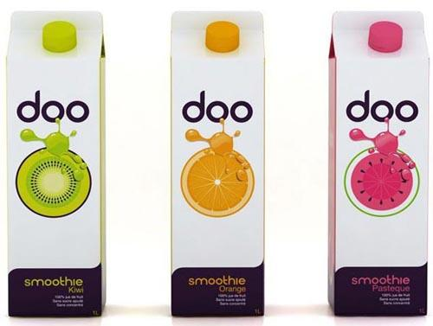

Slide 33
